Slide 1
https://www.youtube.com/watch?v=5puzBCSguXs

Slide 2
https://www.youtube.com/watch?v=VEuHhVAk5Gw

Slide 3
YALAN VE İFTİRA

Slide 4
1. YALAN

Slide 5
Neler öğreneceğiz?
İslam ahlakında yerilen bazı davranışları ayet ve hadislerle açıklar

Slide 6
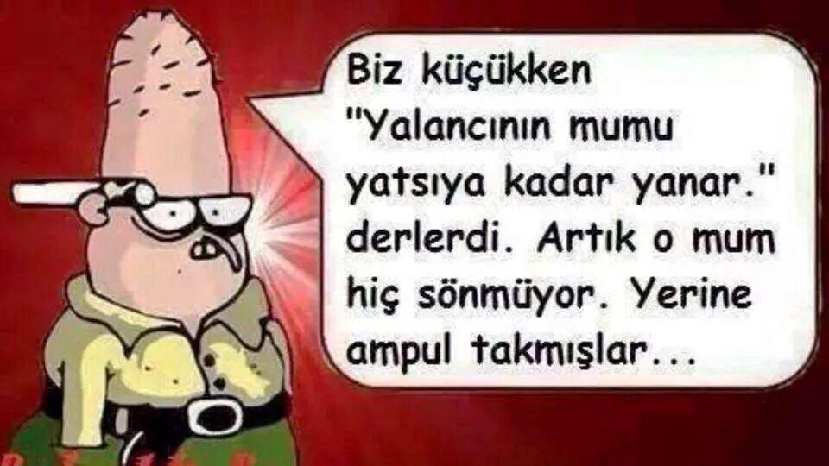
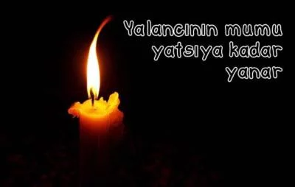

Slide 8
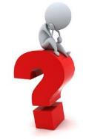
Yalanın toplumsal ve bireysel ne gibi zararları olabilir?

Slide 9
YALAN
Huzur, barış ve güven ortamını zedeler
İnsanlar arası ilişkileri bozar
Saygı ve sevgiyi azaltır

Slide 10
YALANCIYA
YALANCININ
Kimse güvenmez
Toplumda hiçbir itibarı ve değeri olmaz

Slide 11
Saff suresi, 2. ayet

Slide 12
Ahzâb suresi, 70. ayet
يَٓا اَيُّهَا الَّذ۪ينَ اٰمَنُوا اتَّقُوا اللّٰهَ وَقُولُوا قَوْلاً سَد۪يداًۙ ﴿٧٠﴾

Slide 13
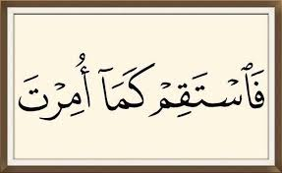

Slide 14
Doğruluk nedir?
Doğruluk insanın içi ile dışının, özü ile sözünün bir olmasıdır.

Slide 15
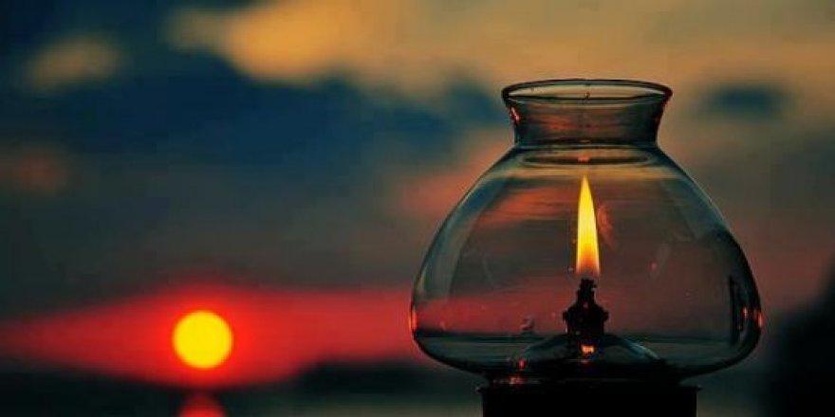
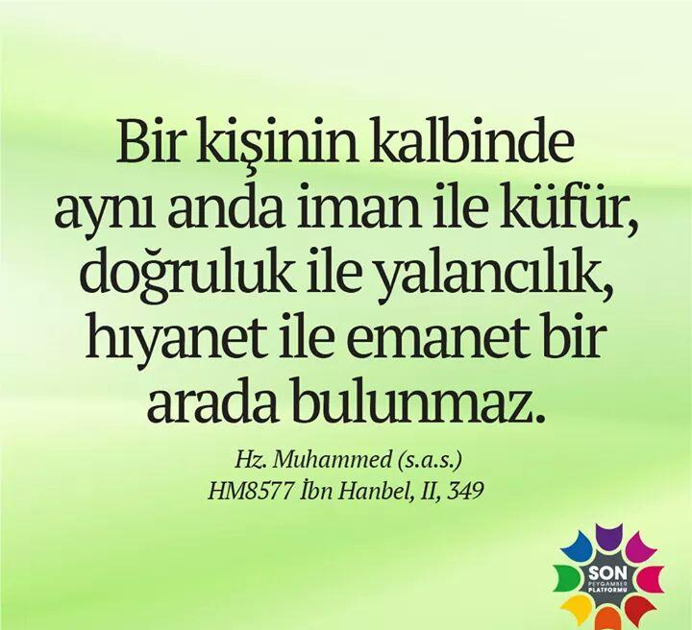

Slide 16
Yalanın şakası olmaz…

Slide 17
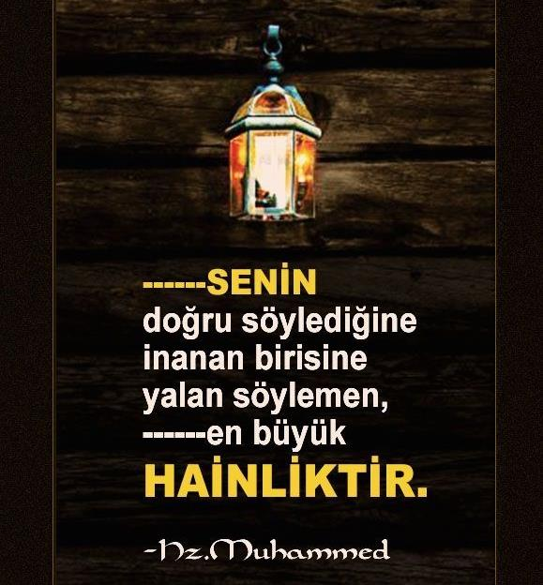

Slide 19
يَٓا اَيُّهَا الَّذ۪ينَ اٰمَنُوا كُونُوا قَوَّام۪ينَ لِلّٰهِ شُهَدَٓاءَ بِالْقِسْطِۘ ﴿٨﴾

Slide 20
https://www.youtube.com/watch?v=3M6WAPxqi04

Slide 21
2. İFTİRA

Slide 22
iftira nedir?
Bir kişinin onuru ve kişiliyle oynamaktır. Kişiye yapılacak en büyük zulümdür.

Slide 23
İFTİRA
Ailenin yıkılmasına
Arkadaşlık bağlarının kopmasına
Huzur ve güven ortamının yok olmasına
sebep olur

Slide 24
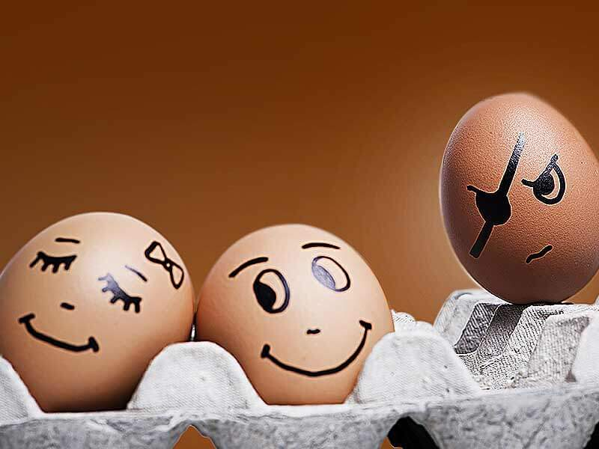
Haset, kıskançlık, rekabet duygusu vb. iftiranın başlıca sebepleridir.

Slide 27
Rasûlullah bir gün:
“–Gıybet nedir, bilir misiniz?” diye sormuştu. Ashâb-ı kirâm:
“–Allah ve Rasûlü daha iyi bilir.” dediler. Hazret-i Peygamber:
“–Gıybet, din kardeşini hoşlanmadığı bir şeyle anmandır.” buyurdu.
“–Söylenen ayıp, eğer o kardeşimde varsa, ne dersiniz?” diye soruldu.
“–Eğer söylediğin şey onda varsa gıybet ettin; yoksa ona iftirâ ettin demektir.” buyurdu

Slide 29
https://www.youtube.com/watch?v=KM74gYlHabY

Slide 30
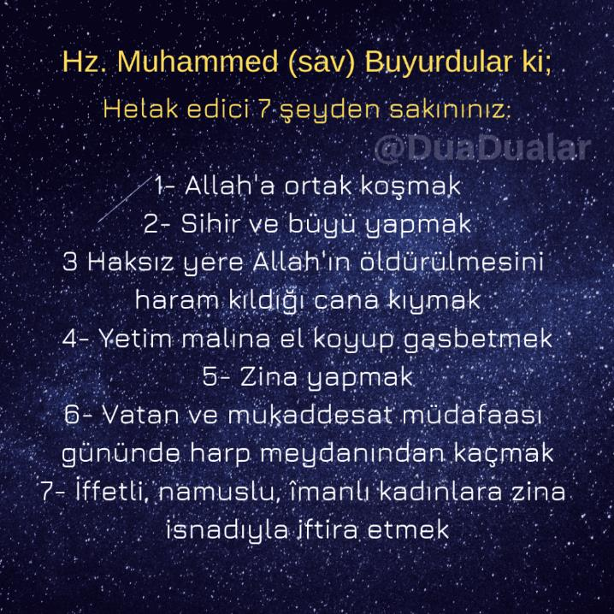

Slide 31
ÖZETLE
İslâm dini, bizlerden toplumu derinden yaralayan yalan ve iftiradan uzak durmamızı istemiş ve bunları büyük günah kabul etmiştir.
Rabbim bizleri muhafaza eylesin…

Slide 33
25.02.2020
Tekirdağ/Çerkezköy

